Slide 1
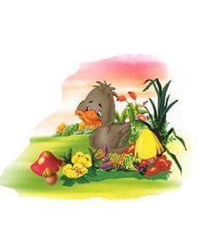
丑小鸭

Slide 2
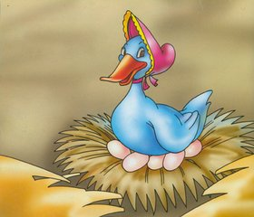

Slide 3
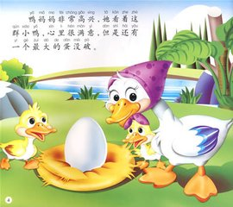
？

Slide 4
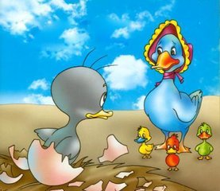

Slide 5
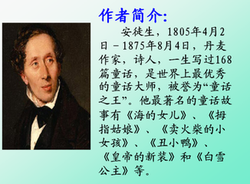
童话故事：
是儿童文学的一种。通过丰富的想象、幻想和夸张来塑造形象、反映生活，对儿童进行思想教育。一般故事情节神奇曲折，生动浅显，对自然物往往作拟人化的描写，能适应儿童的接受能力。

Slide 6

学习要求：
1、认真听本课的情境朗读，识记生字，并标出自然段。
2、思考：为什么大家都叫他“丑小鸭”呢？在文中找出答案，并做上记号。
PPT模板：www.1ppt.com/moban/ PPT素材：www.1ppt.com/sucai/
PPT背景：www.1ppt.com/beijing/ PPT图表：www.1ppt.com/tubiao/
PPT下载：www.1ppt.com/xiazai/ PPT教程： www.1ppt.com/powerpoint/
资料下载：www.1ppt.com/ziliao/ 范文下载：www.1ppt.com/fanwen/
试卷下载：www.1ppt.com/shiti/ 教案下载：www.1ppt.com/jiaoan/
PPT论坛：www.1ppt.cn PPT课件：www.1ppt.com/kejian/
语文课件：www.1ppt.com/kejian/yuwen/ 数学课件：www.1ppt.com/kejian/shuxue/
英语课件：www.1ppt.com/kejian/yingyu/ 美术课件：www.1ppt.com/kejian/meishu/
科学课件：www.1ppt.com/kejian/kexue/ 物理课件：www.1ppt.com/kejian/wuli/
化学课件：www.1ppt.com/kejian/huaxue/ 生物课件：www.1ppt.com/kejian/shengwu/
地理课件：www.1ppt.com/kejian/dili/ 历史课件：www.1ppt.com/kejian/lishi/
Notes:
PPT模板：www.1ppt.com/moban/ PPT素材：www.1ppt.com/sucai/
PPT背景：www.1ppt.com/beijing/ PPT图表：www.1ppt.com/tubiao/
PPT下载：www.1ppt.com/xiazai/ PPT教程： www.1ppt.com/powerpoint/
资料下载：www.1ppt.com/ziliao/ 范文下载：www.1ppt.com/fanwen/
试卷下载：www.1ppt.com/shiti/ 教案下载：www.1ppt.com/jiaoan/
PPT论坛：www.1ppt.cn PPT课件：www.1ppt.com/kejian/
语文课件：www.1ppt.com/kejian/yuwen/ 数学课件：www.1ppt.com/kejian/shuxue/
英语课件：www.1ppt.com/kejian/yingyu/ 美术课件：www.1ppt.com/kejian/meishu/
科学课件：www.1ppt.com/kejian/kexue/ 物理课件：www.1ppt.com/kejian/wuli/
化学课件：www.1ppt.com/kejian/huaxue/ 生物课件：www.1ppt.com/kejian/shengwu/
地理课件：www.1ppt.com/kejian/dili/ 历史课件：www.1ppt.com/kejian/lishi/

Slide 7
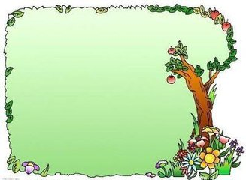
我会认
hōng wò shèng liè
烘 卧 剩 裂
qī fù tǎo yàn gū
欺 负 讨 厌 孤
bā jī wěi jiāng kuī
笆 讥 苇 僵 亏

Slide 8

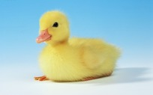
黄 黄
小鸭的毛（ ）的，嘴巴（ ）的，身子（ ）的，可爱极了。
他的毛灰灰的，嘴巴大大的，身子瘦瘦的,大家都叫他丑小鸭。
扁 扁
绒 绒

Slide 9
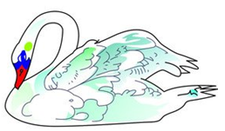
雪白的羽毛，长长的脖子，美丽极了。
他的毛灰灰的，嘴巴大大的，身子瘦瘦的。

Slide 10

丑小鸭来到世界上，除了鸭妈妈，谁都欺负他。

Slide 11
丑小鸭来到世界上，除了鸭妈妈，谁都欺负他。

Slide 12
自学提示
默读课文3-6自然段，思考：丑小鸭经历了哪些不幸的遭遇？画出相关的语句，多读几遍，体会体会。

Slide 13
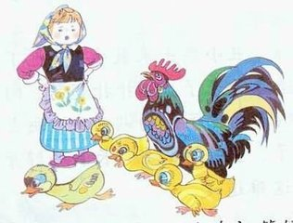
哥哥、姐姐咬他,公鸡啄他，连养鸭的小姑娘也讨厌他。

Slide 14
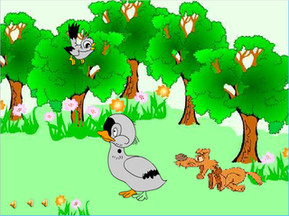
丑小鸭来到树林里，小鸟讥笑他，猎狗追赶他。

Slide 15
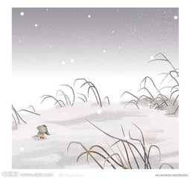
秋天到了，树叶黄了，丑小鸭来到湖边的芦苇里，悄悄地过日子。
白 天：
晚 上：
肚子饿了：
口 渴 了：
大雨倾盆：
狂风怒吼：

Slide 16
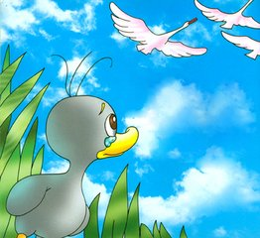
一天傍晚，一群天鹅从空中飞过。丑小鸭望着洁白美丽的天鹅，又惊奇又羡慕。

Slide 17
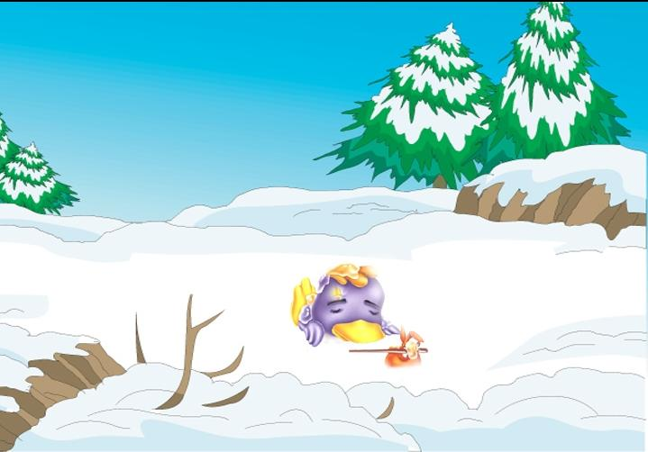
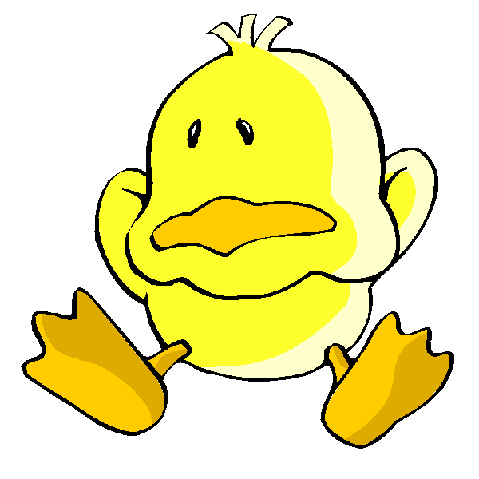
天越来越冷，湖面结了厚的冰。丑小鸭趴在冰上冻僵了。
幸亏一位农夫看见了，把他
带回家。
如果此
刻你就在他
身边，你会
怎么说，又
会怎么做？

Slide 18
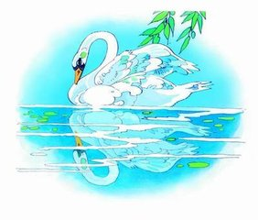
啊，原来我不是丑小鸭，是一只漂亮的天鹅呀！
他扑扑翅膀，向湖边飞去，忽然看见镜子似的湖面上，映出一个漂亮的影， ， ，美丽极了。
雪白的羽毛
长长的脖子

Slide 19
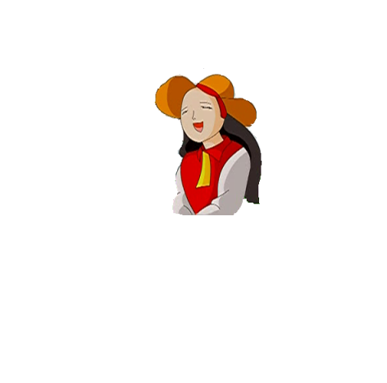
这只“丑小鸭”变成了“白天鹅”后，见
到了“鸭妈妈”“哥哥”“姐姐”“小鸟”“猎狗”。
他们会对现在的“白天鹅”说什么？
在小组里说一说，看谁说的好。
1、鸭妈妈
2、丑小鸭的哥哥
3、丑小鸭的姐姐
4、小鸟
5、猎狗

Slide 20
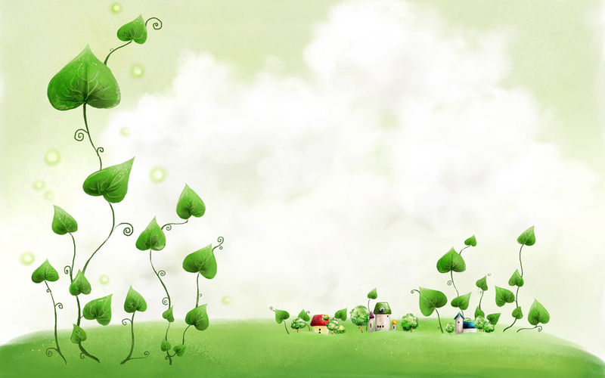
假如你就是丑小鸭，经历了那么多。这时候你想些什么呢?快快说出来吧！

Slide 21
做一做
1、把今天学习的丑小鸭这个故事，回家讲给爸爸妈妈听。
2、读一读《安徒生童话精选》中你喜欢的故事。

